Slide 1
20 ноября 2016 на территории города Агрыз прошел референдум по вопросу введения самообложения граждан в 2017 году

Slide 2
ИТОГИ ГОЛОСОВАНИЯ 20 НОЯБРЯ 2016
В голосовании приняло участие 52,8% избирателей
«За» принятие решения - 62,9% (от принявших участие в голосовании)
«Против» принятия решения - 36,2% (от принявших участие в голосовании)

Slide 3
Поступление средств самообложения в 2016 году
ИЗ БЮДЖЕТА РТ
4658
ОТ ГРАЖДАН
1164,6
5823

Slide 4
ПЛАН РАБОТ НА 2016 год
 Озеленение территории города.
Снос (вырубка) аварийных и сухих зеленых насаждений.
 Содержание уличного освещения.
 Содержание мест захоронения.
 Содержание дорог общего пользования.
Строительство тротуаров.
Организация, обустройство мест массового отдыха населения, создание условий для массового отдыха жителей.

Slide 5
СПИЛ ДЕРЕВЬЕВ

Slide 9
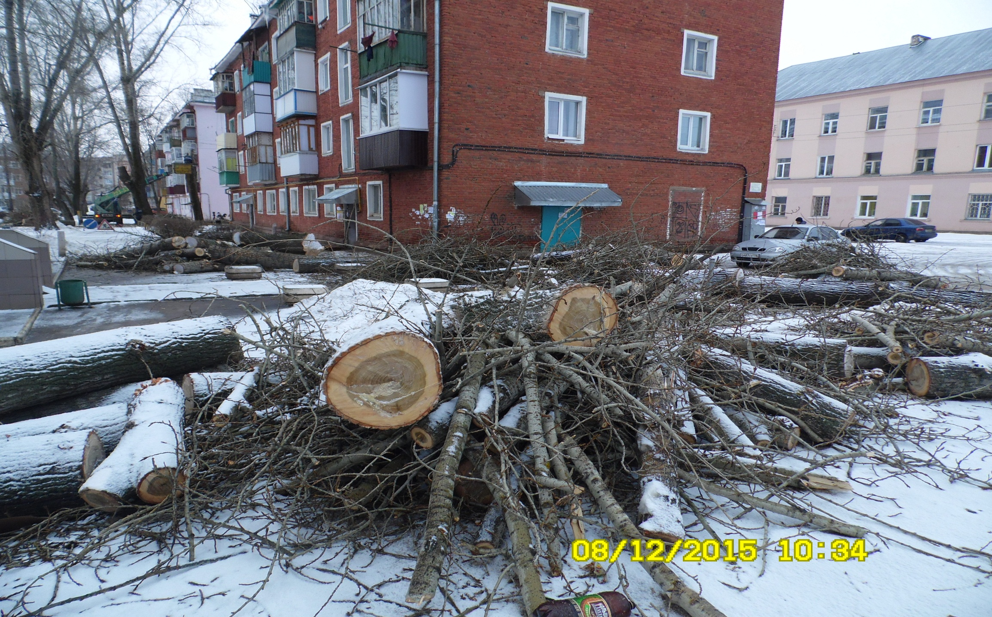

Slide 11
БЛАГОУСТРОЙСТВО КЛАДБИЩ

Slide 12
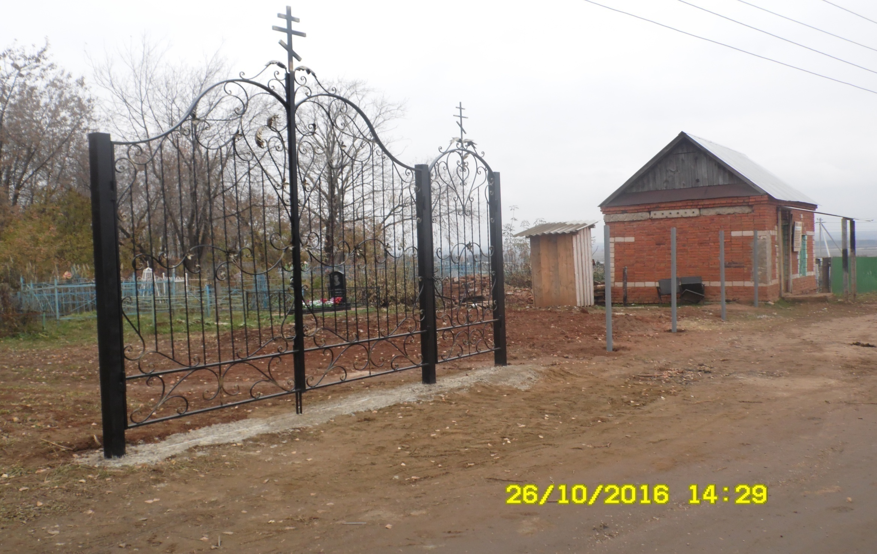

Slide 13
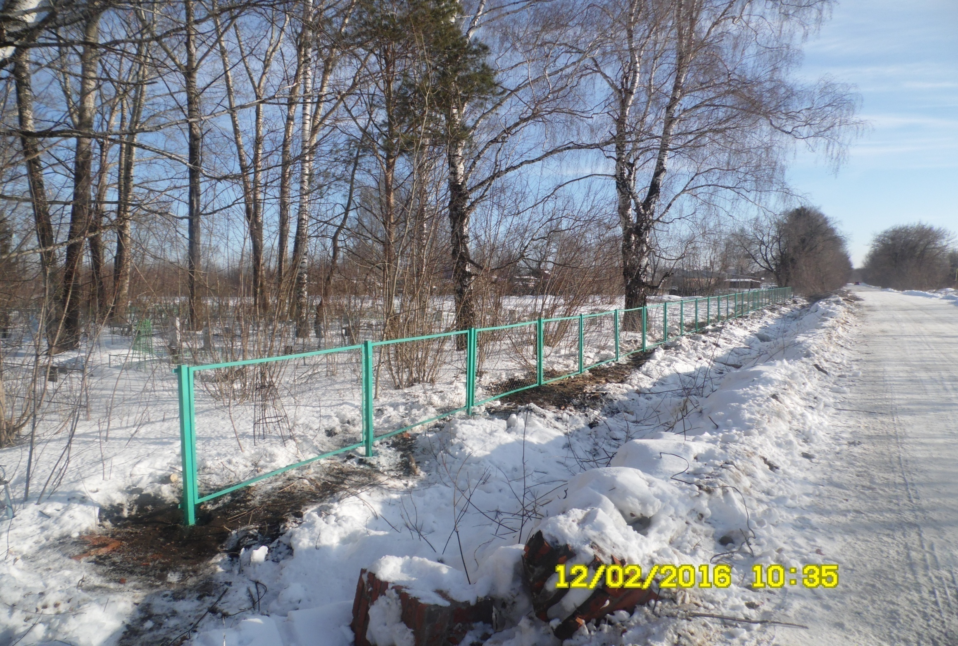

Slide 14
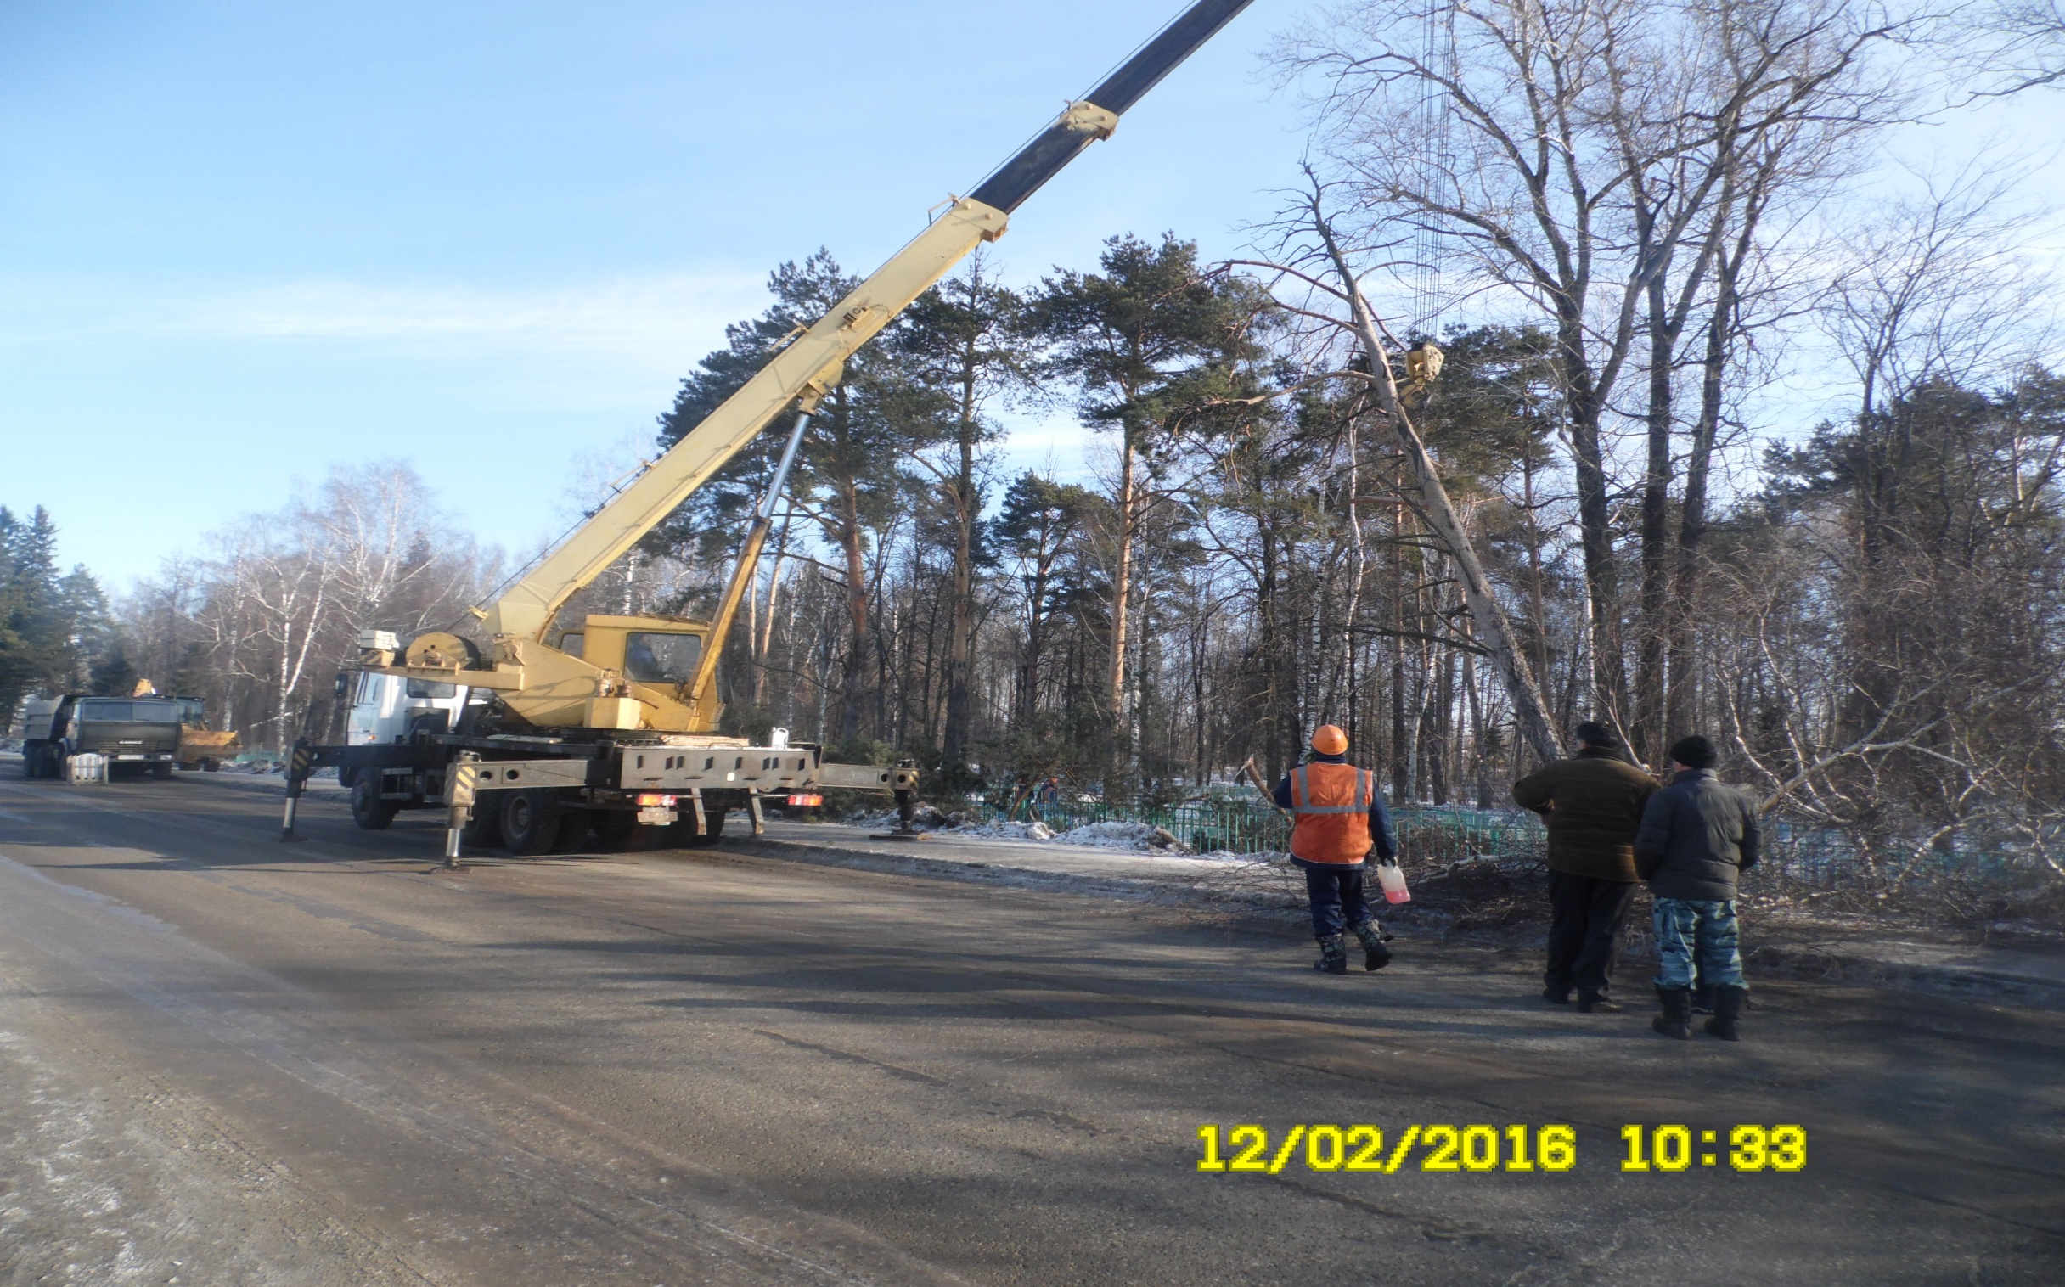

Slide 15
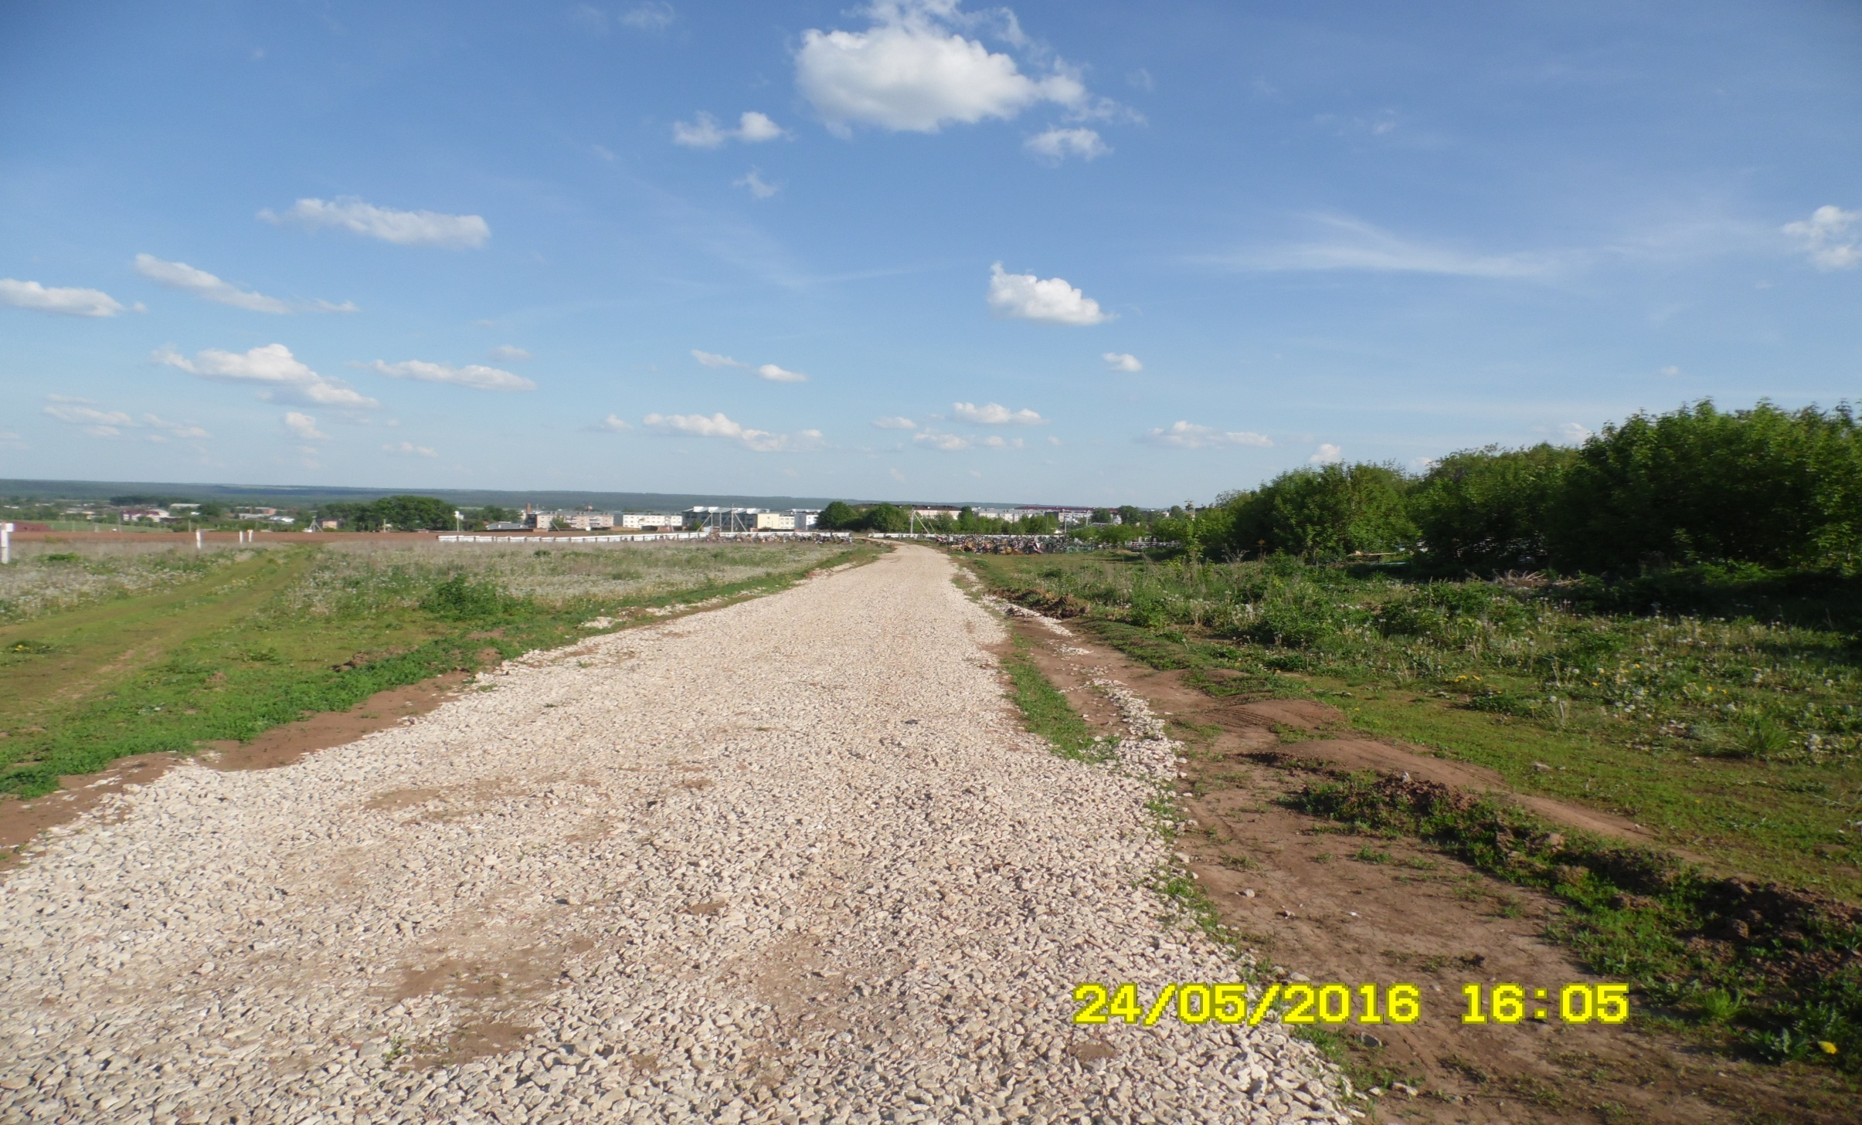

Slide 16
Строительство тротуаров

Slide 18
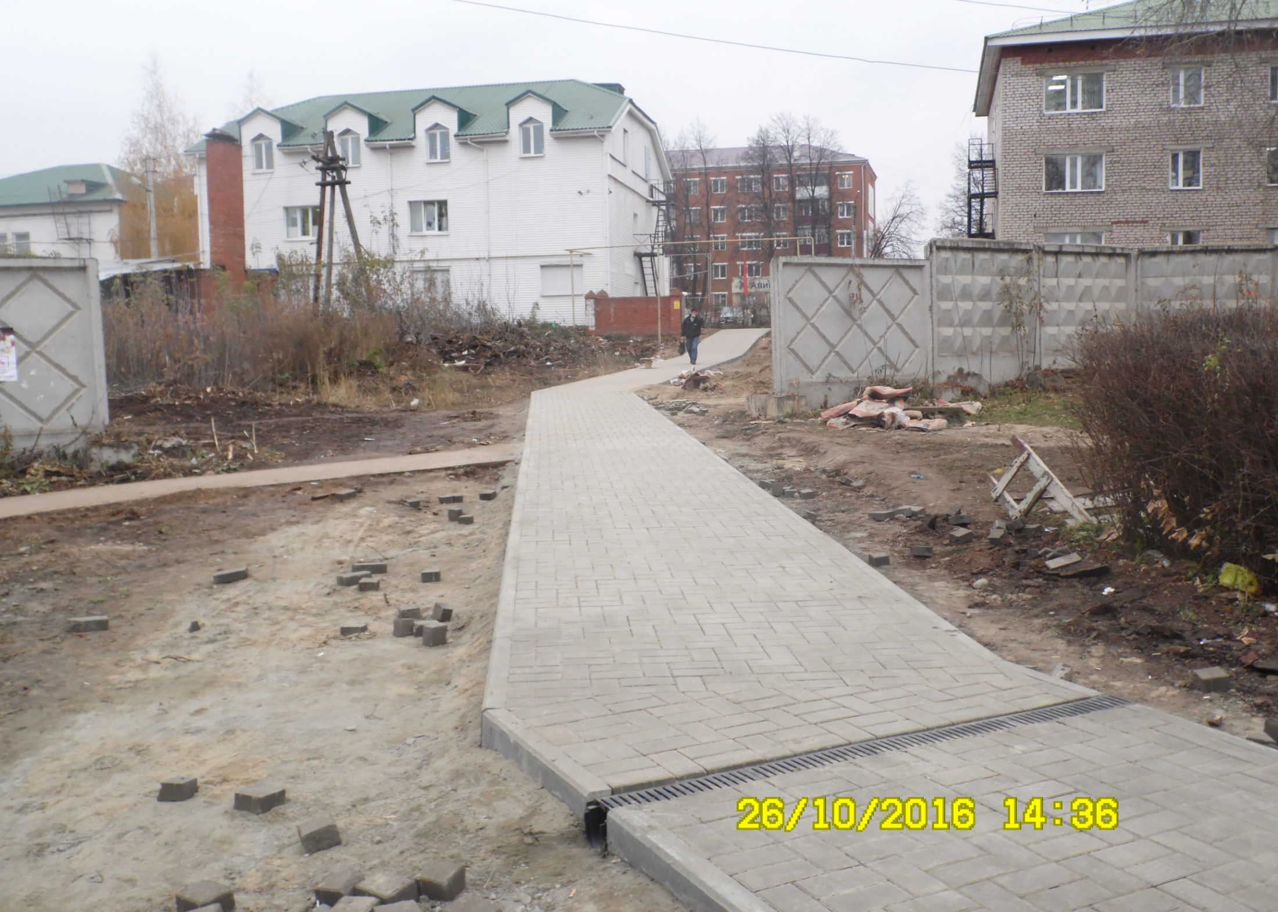

Slide 19
РЕМОНТ ДОРОГ

Slide 20
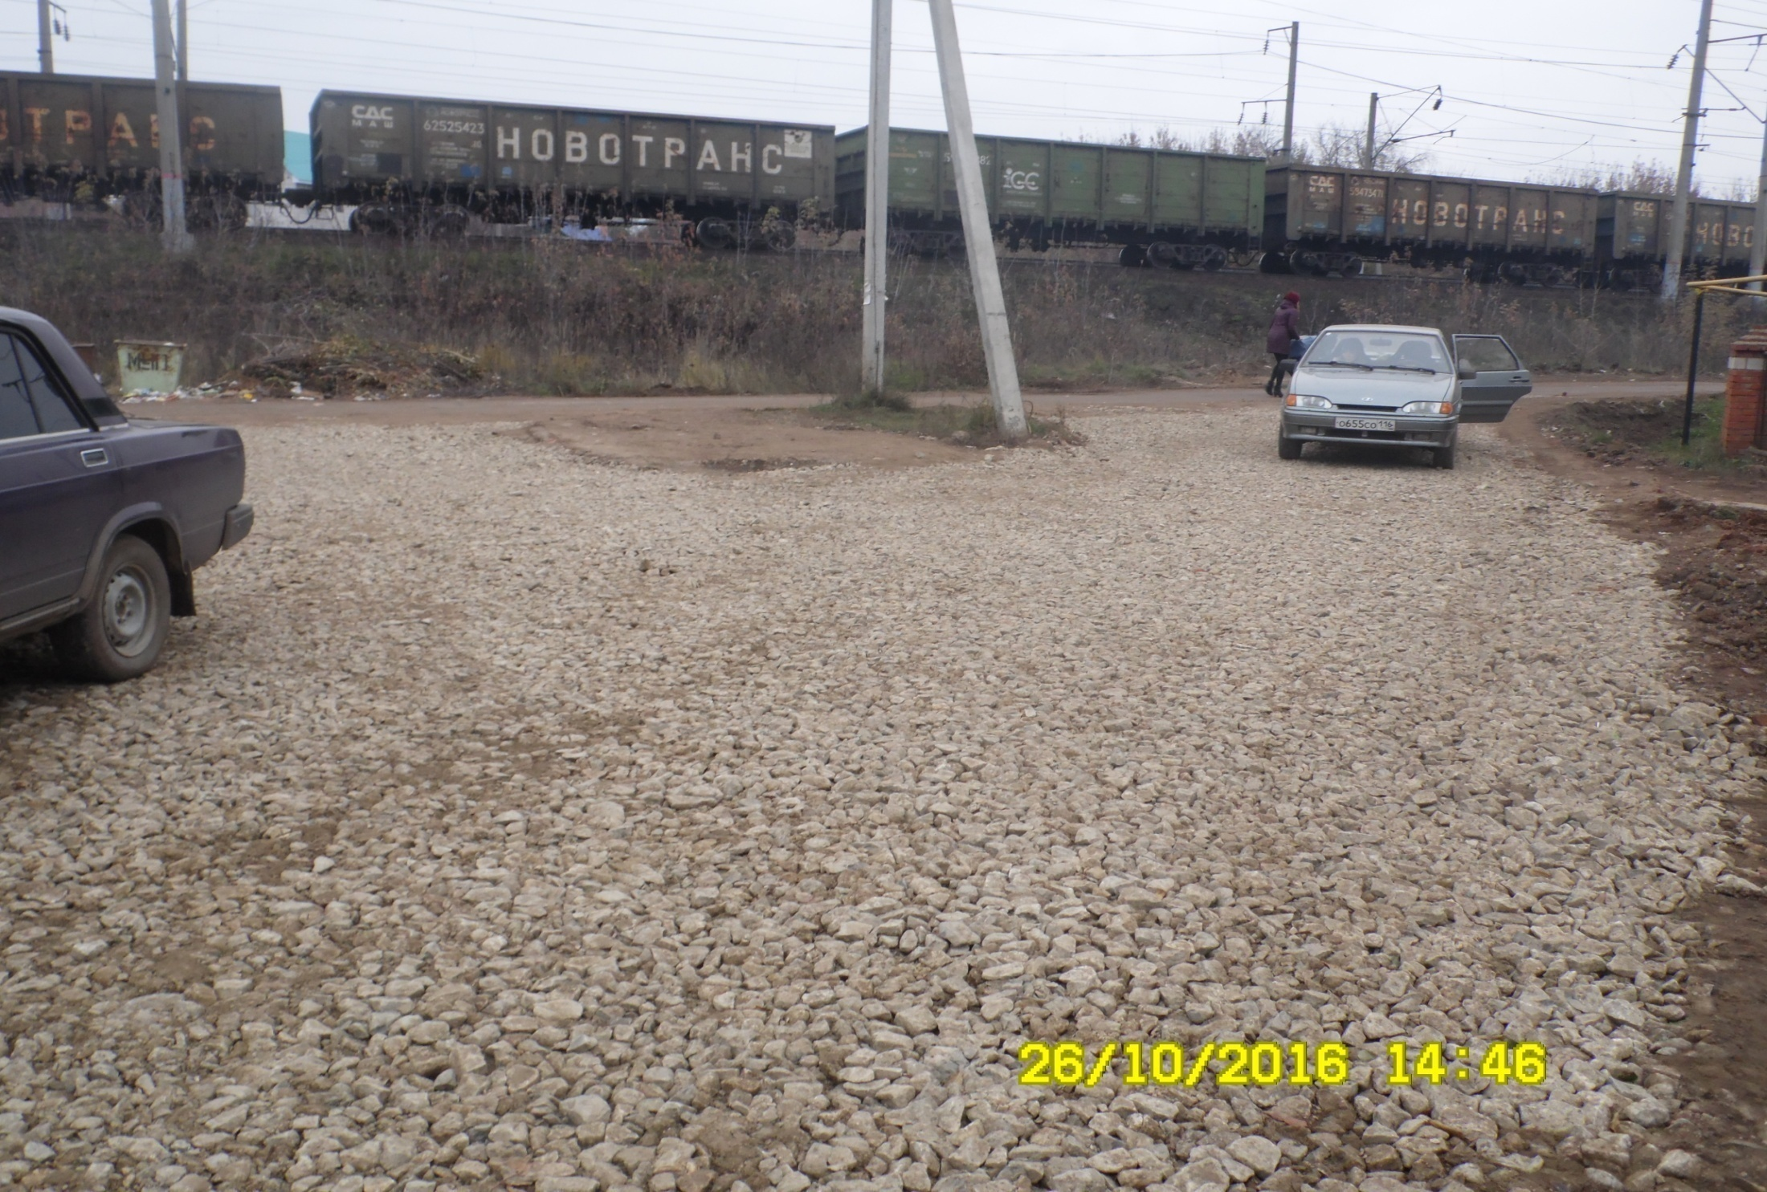

Slide 21
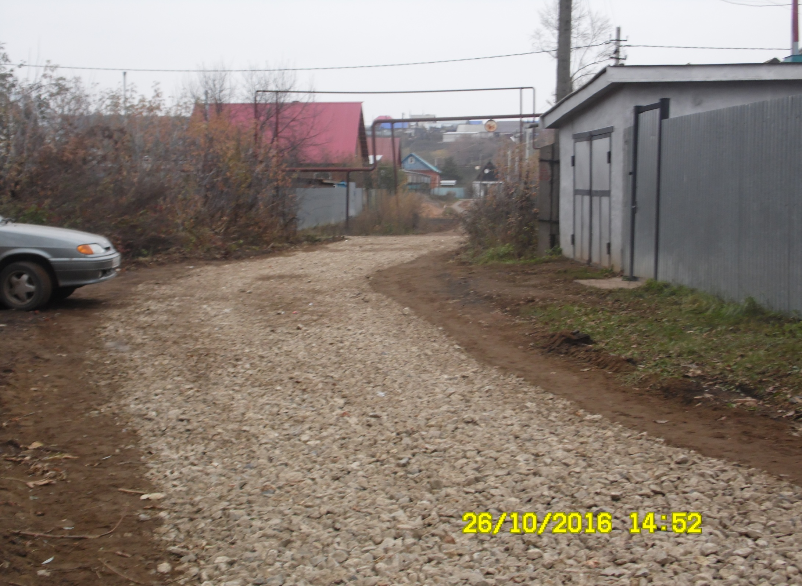

Slide 22
ЗАМЕНА ЛАМП УЛИЧНОГО ОСВЕЩЕНИЯ

Slide 23
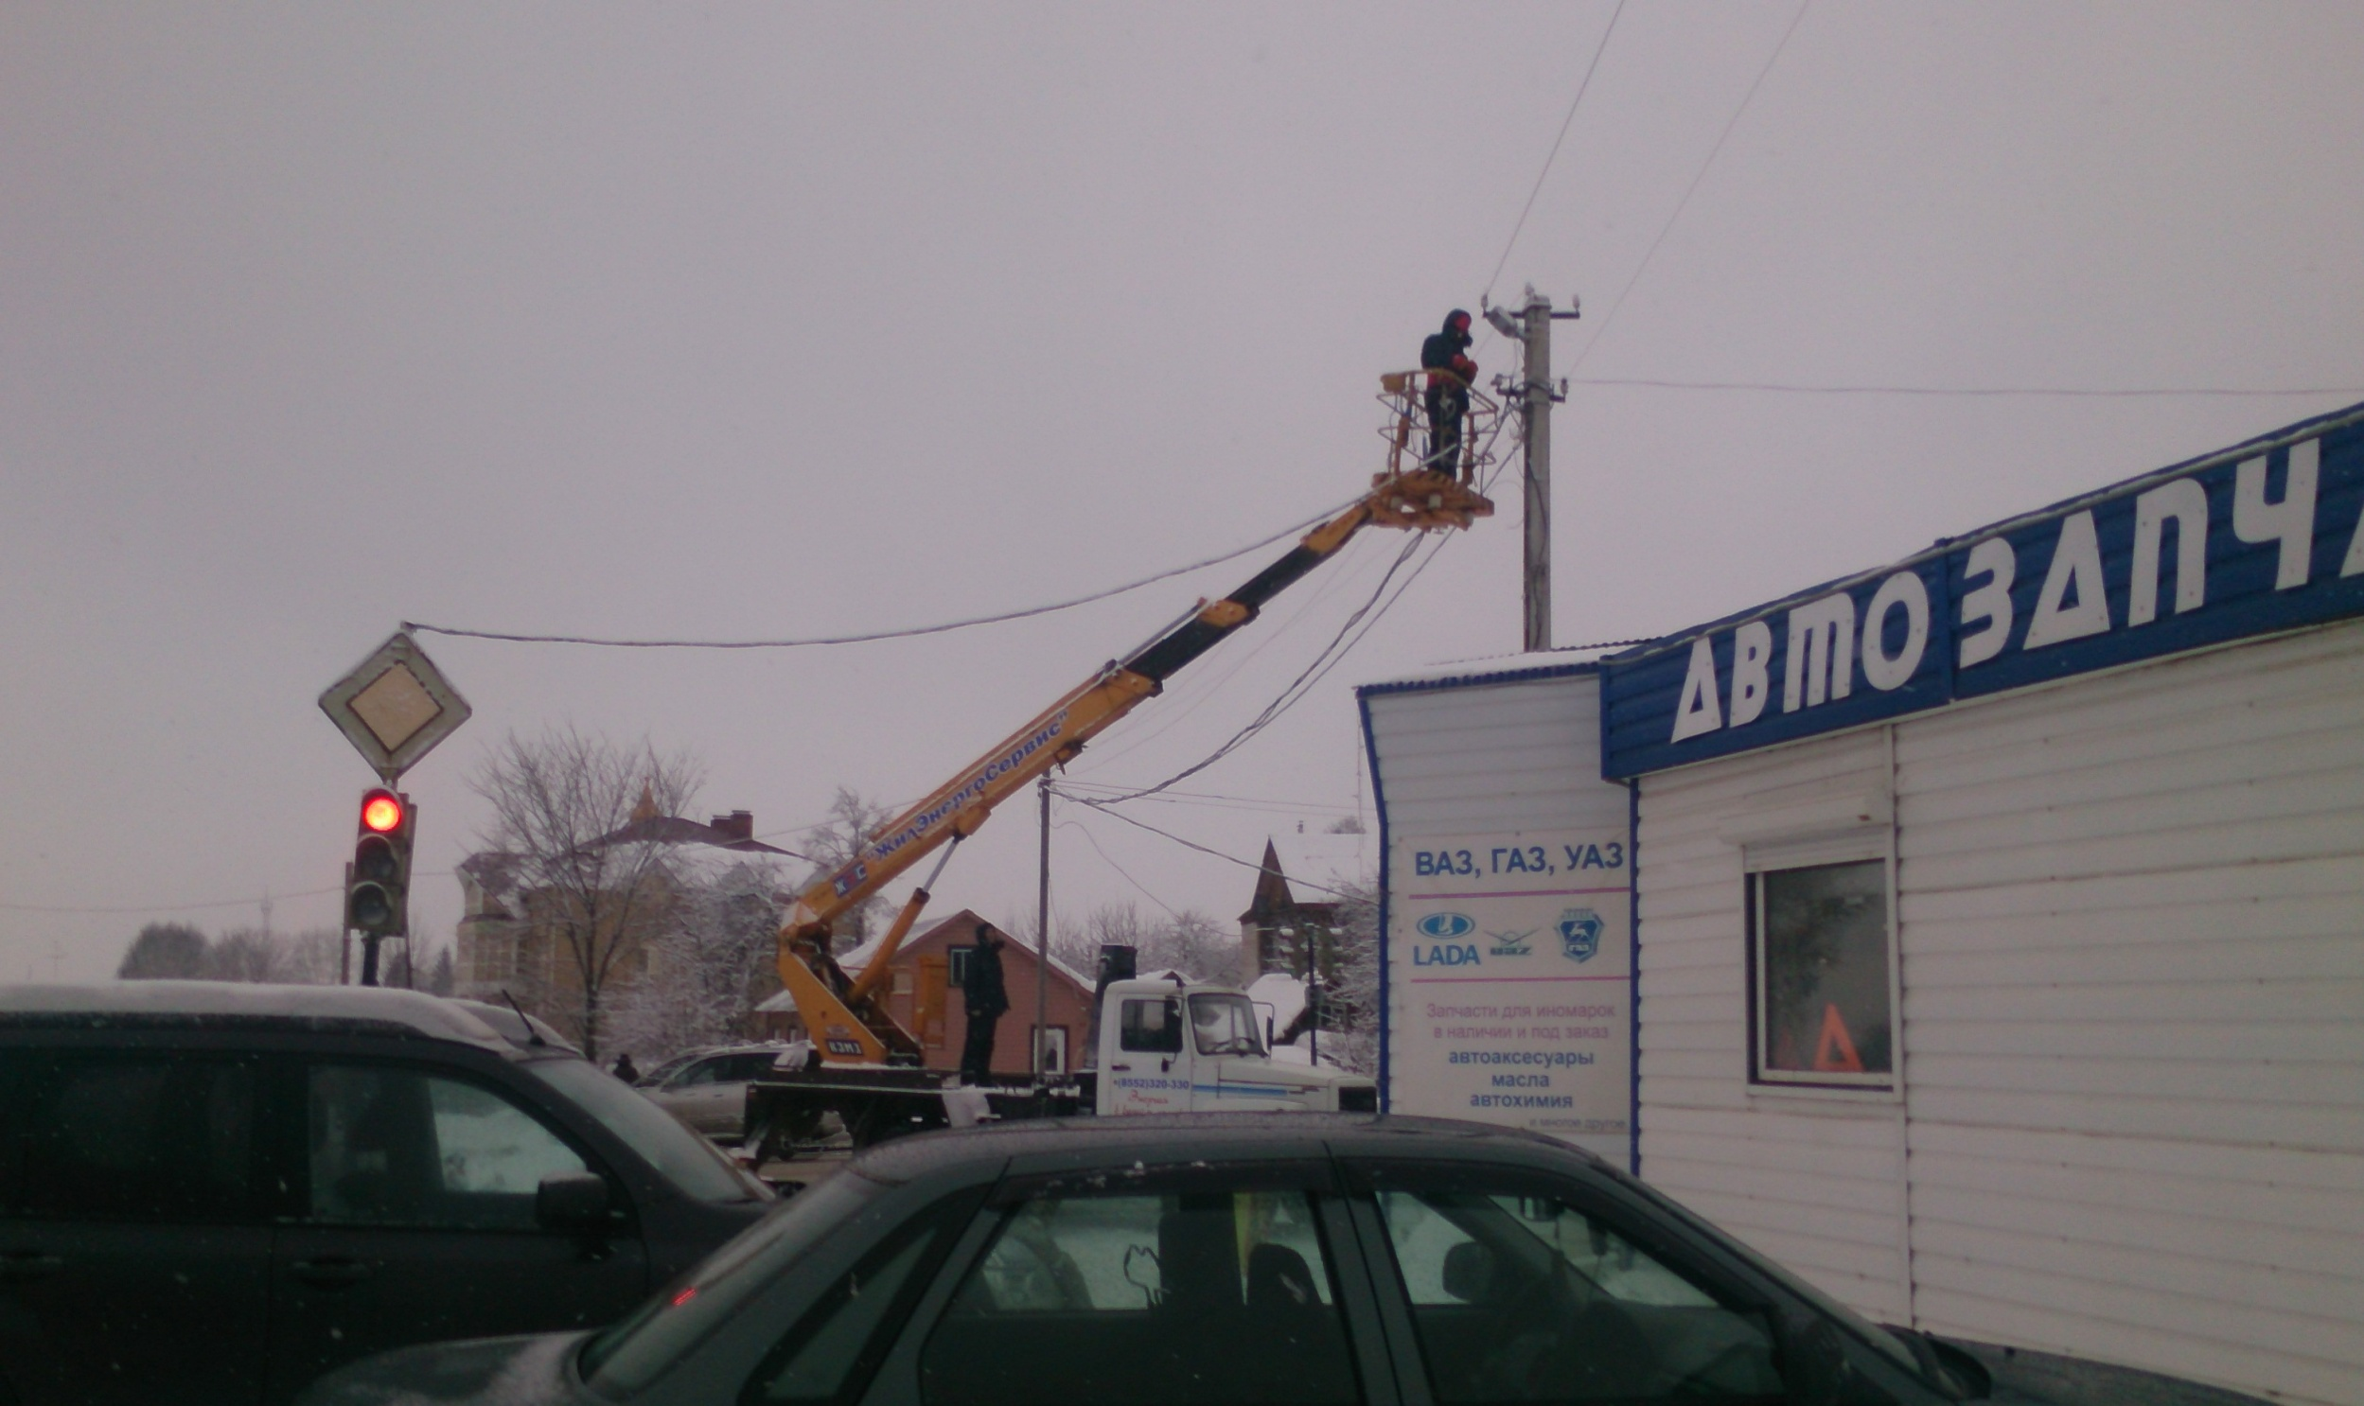

Slide 24
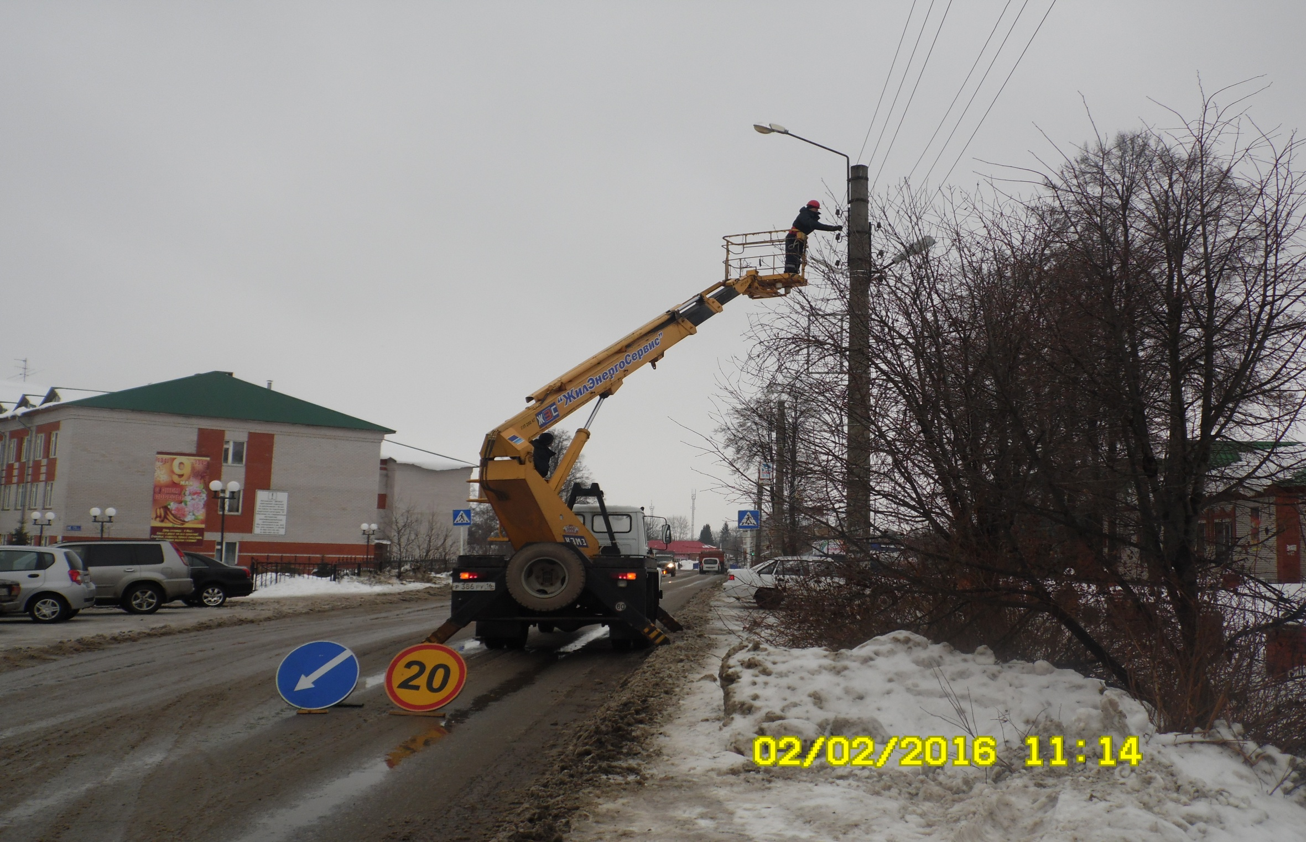

Slide 25
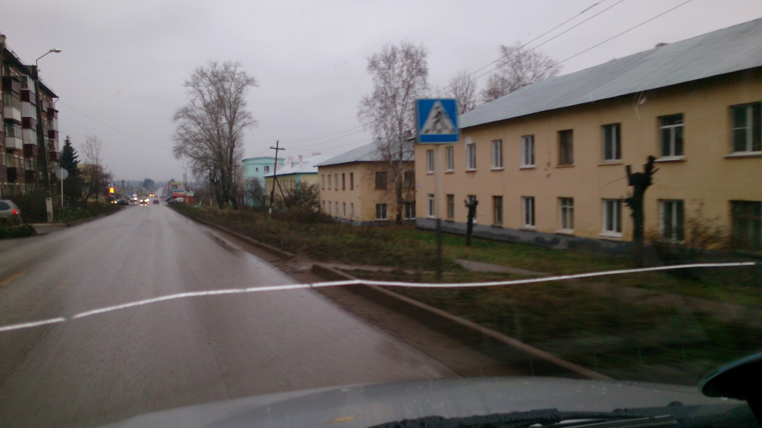
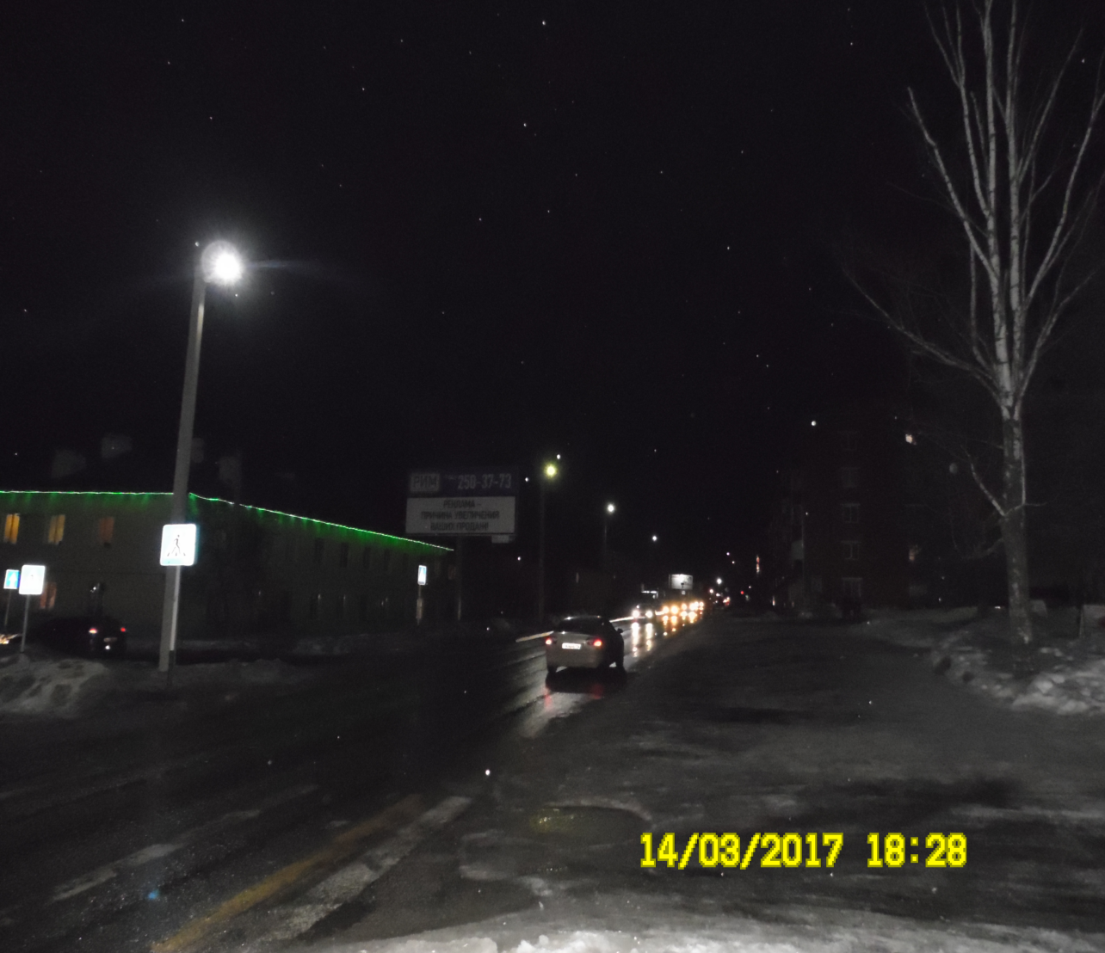

Slide 26
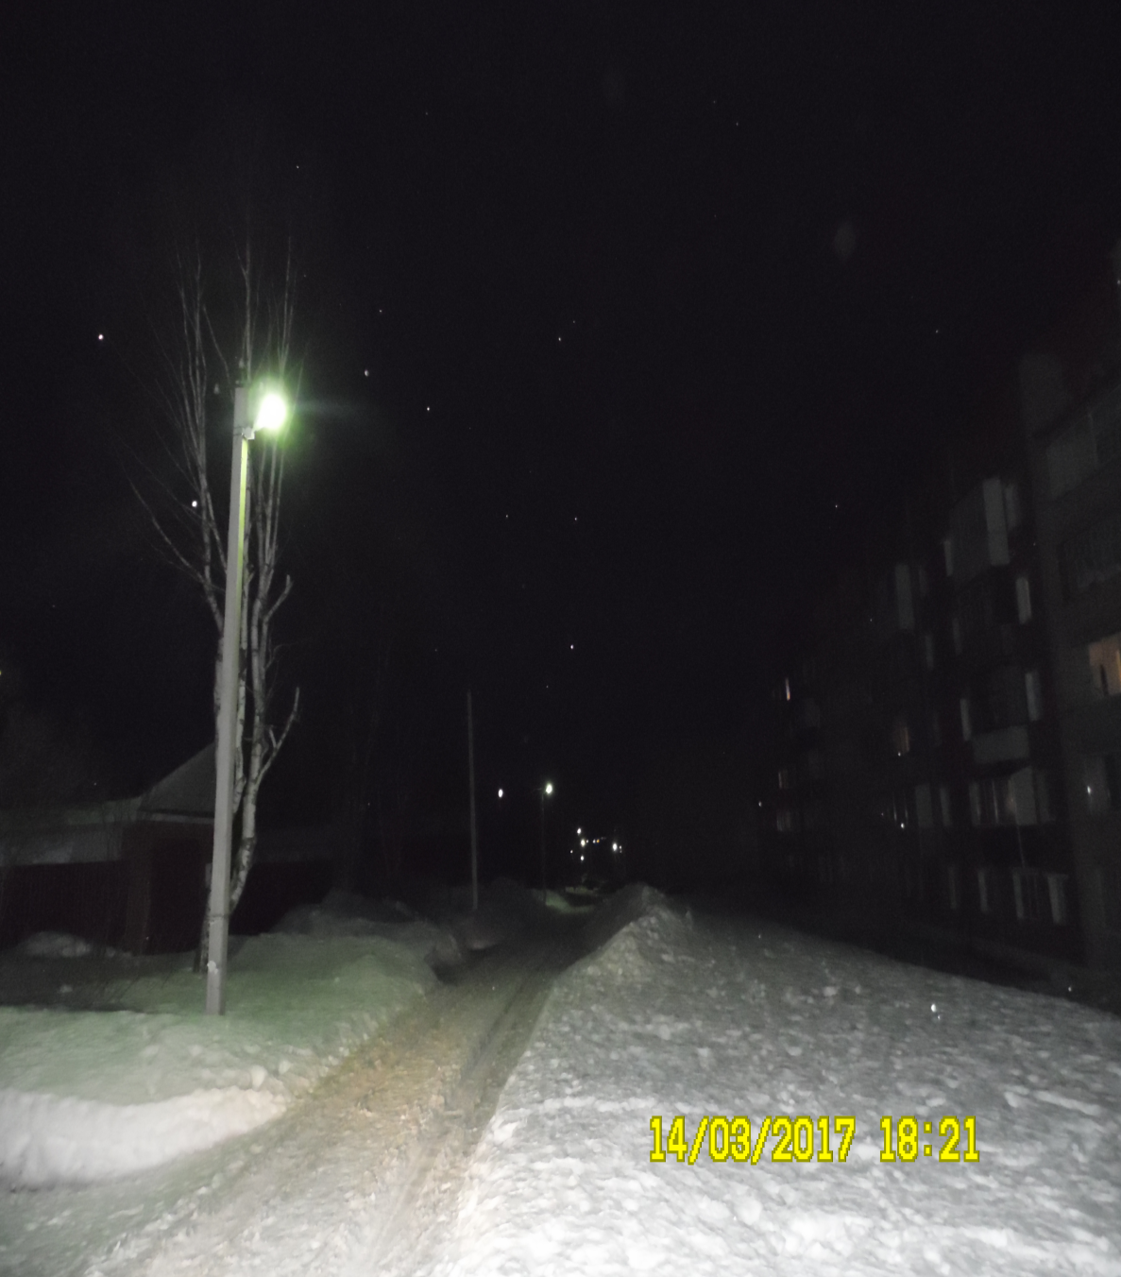
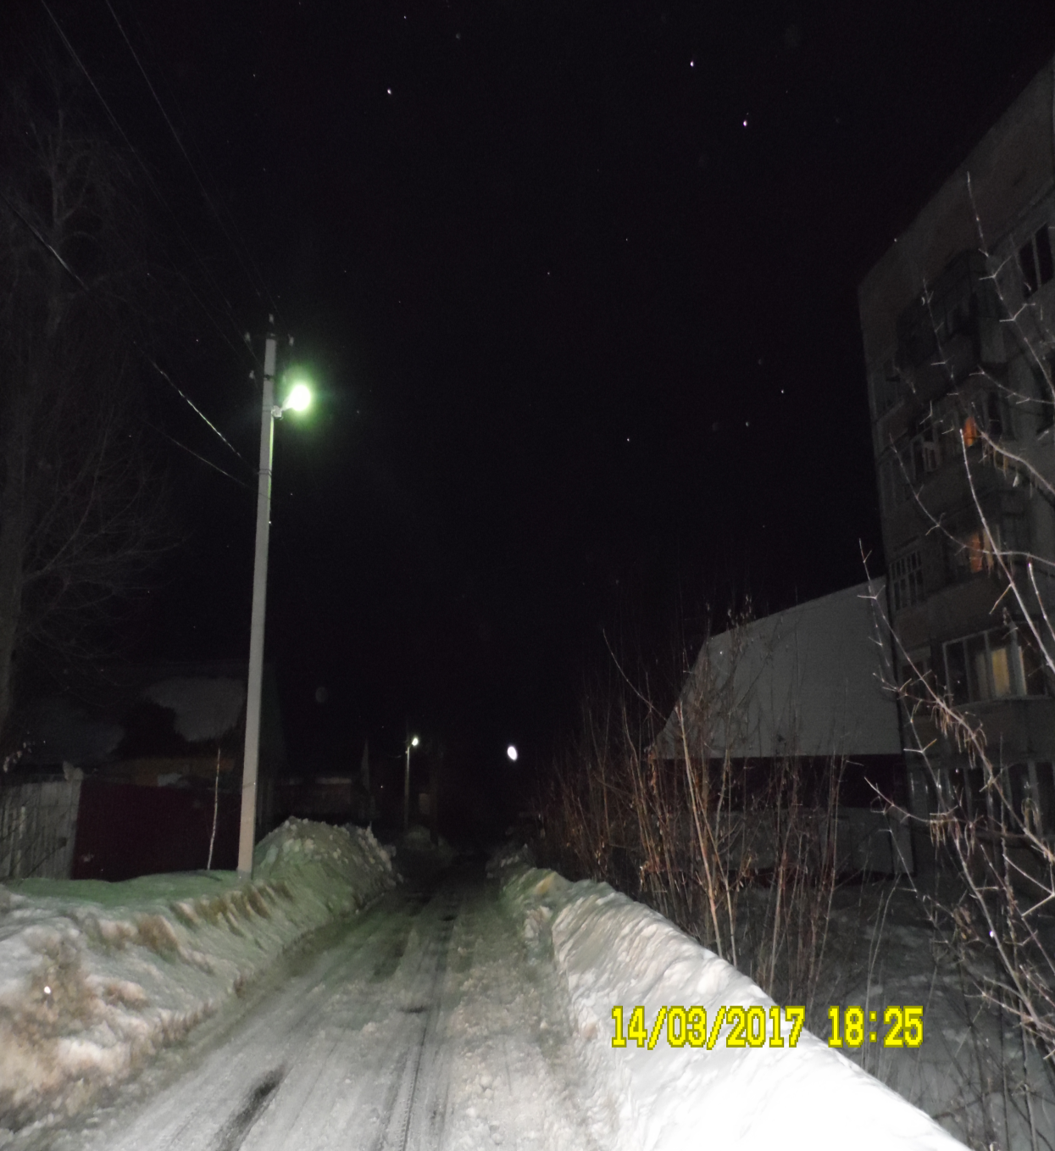

Slide 27
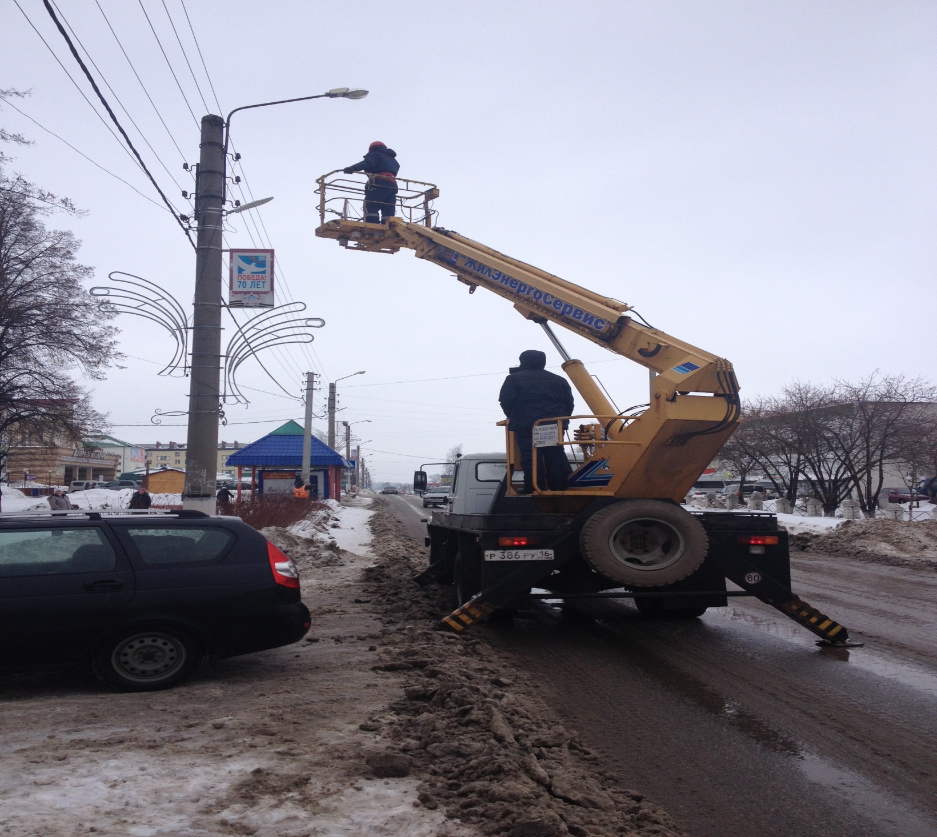

Slide 28
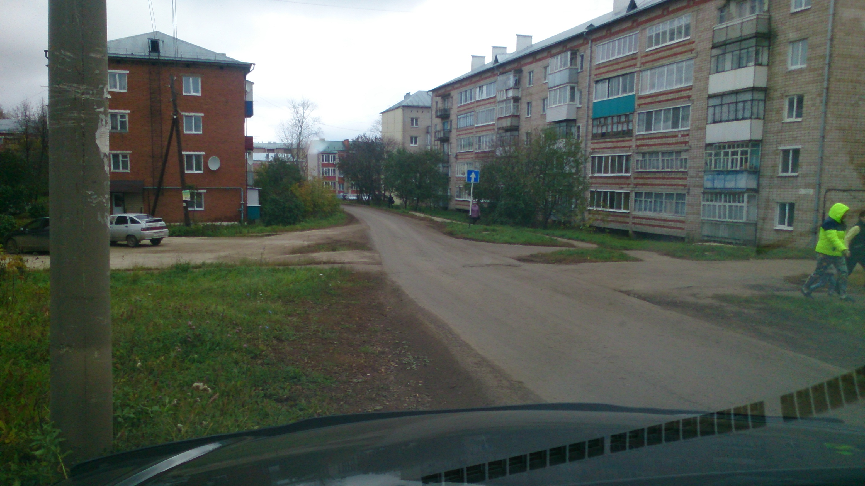

Slide 29
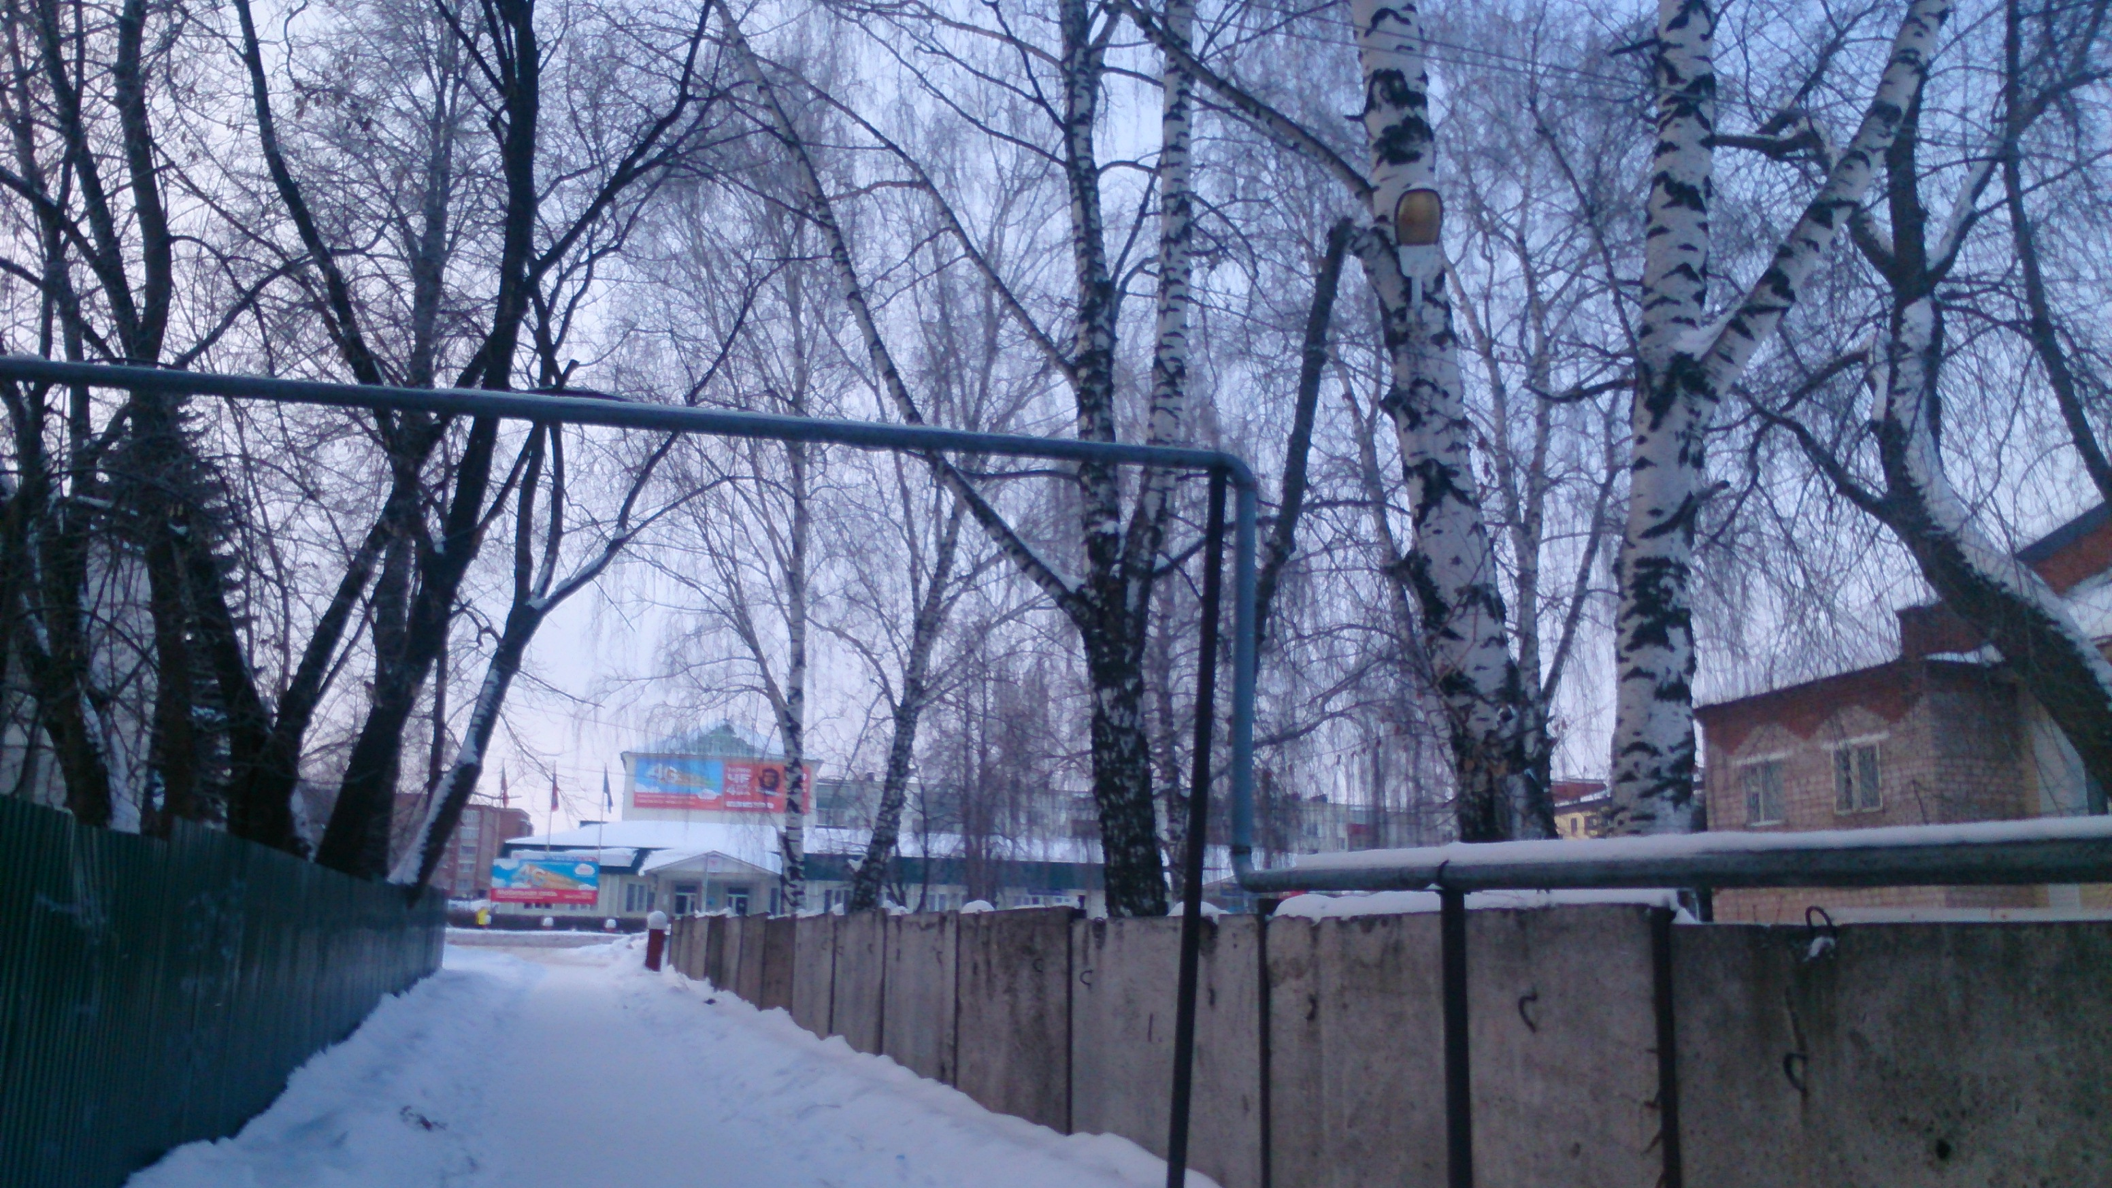

Slide 30
ПЛАН РАБОТ НА 2017 ГОД
Снос (вырубка) аварийных и сухих зеленых насаждений.
Содержание мест захоронения.
Ремонт мостов.
Благоустройство русла реки Агрызка.
Содержание тротуаров в границах городского поселения.

Slide 31
СРЕДСТВА САМООБЛОЖЕНИЯ ЗА 2017 ГОД ОПЛАТИТЬ ДО 20 МАРТА
ЕДИНЫЙ РАСЧЕТНЫЙ ЦЕНТР (ул.К.Маркса, 73)
АДМИНИСТРАЦИЯ ГОРОДА
( ул.Гагарина, 13, каб. № 6)

Slide 32
От уплаты средств самообложения освобождаются:
инвалиды 1 и 2 группы
лица, призванные на срочную службу в ряды Российской Армии
лица, достигшие возраста 80 лет
студенты, обучающиеся на очной форме обучения

Slide 33
Ответственность за неисполнение решения принятого на референдуме
Статья 2.6 Кодекса Административных правонарушений
Республики Татарстан
штраф от 1000 до 2500 рублей

